Slide 1
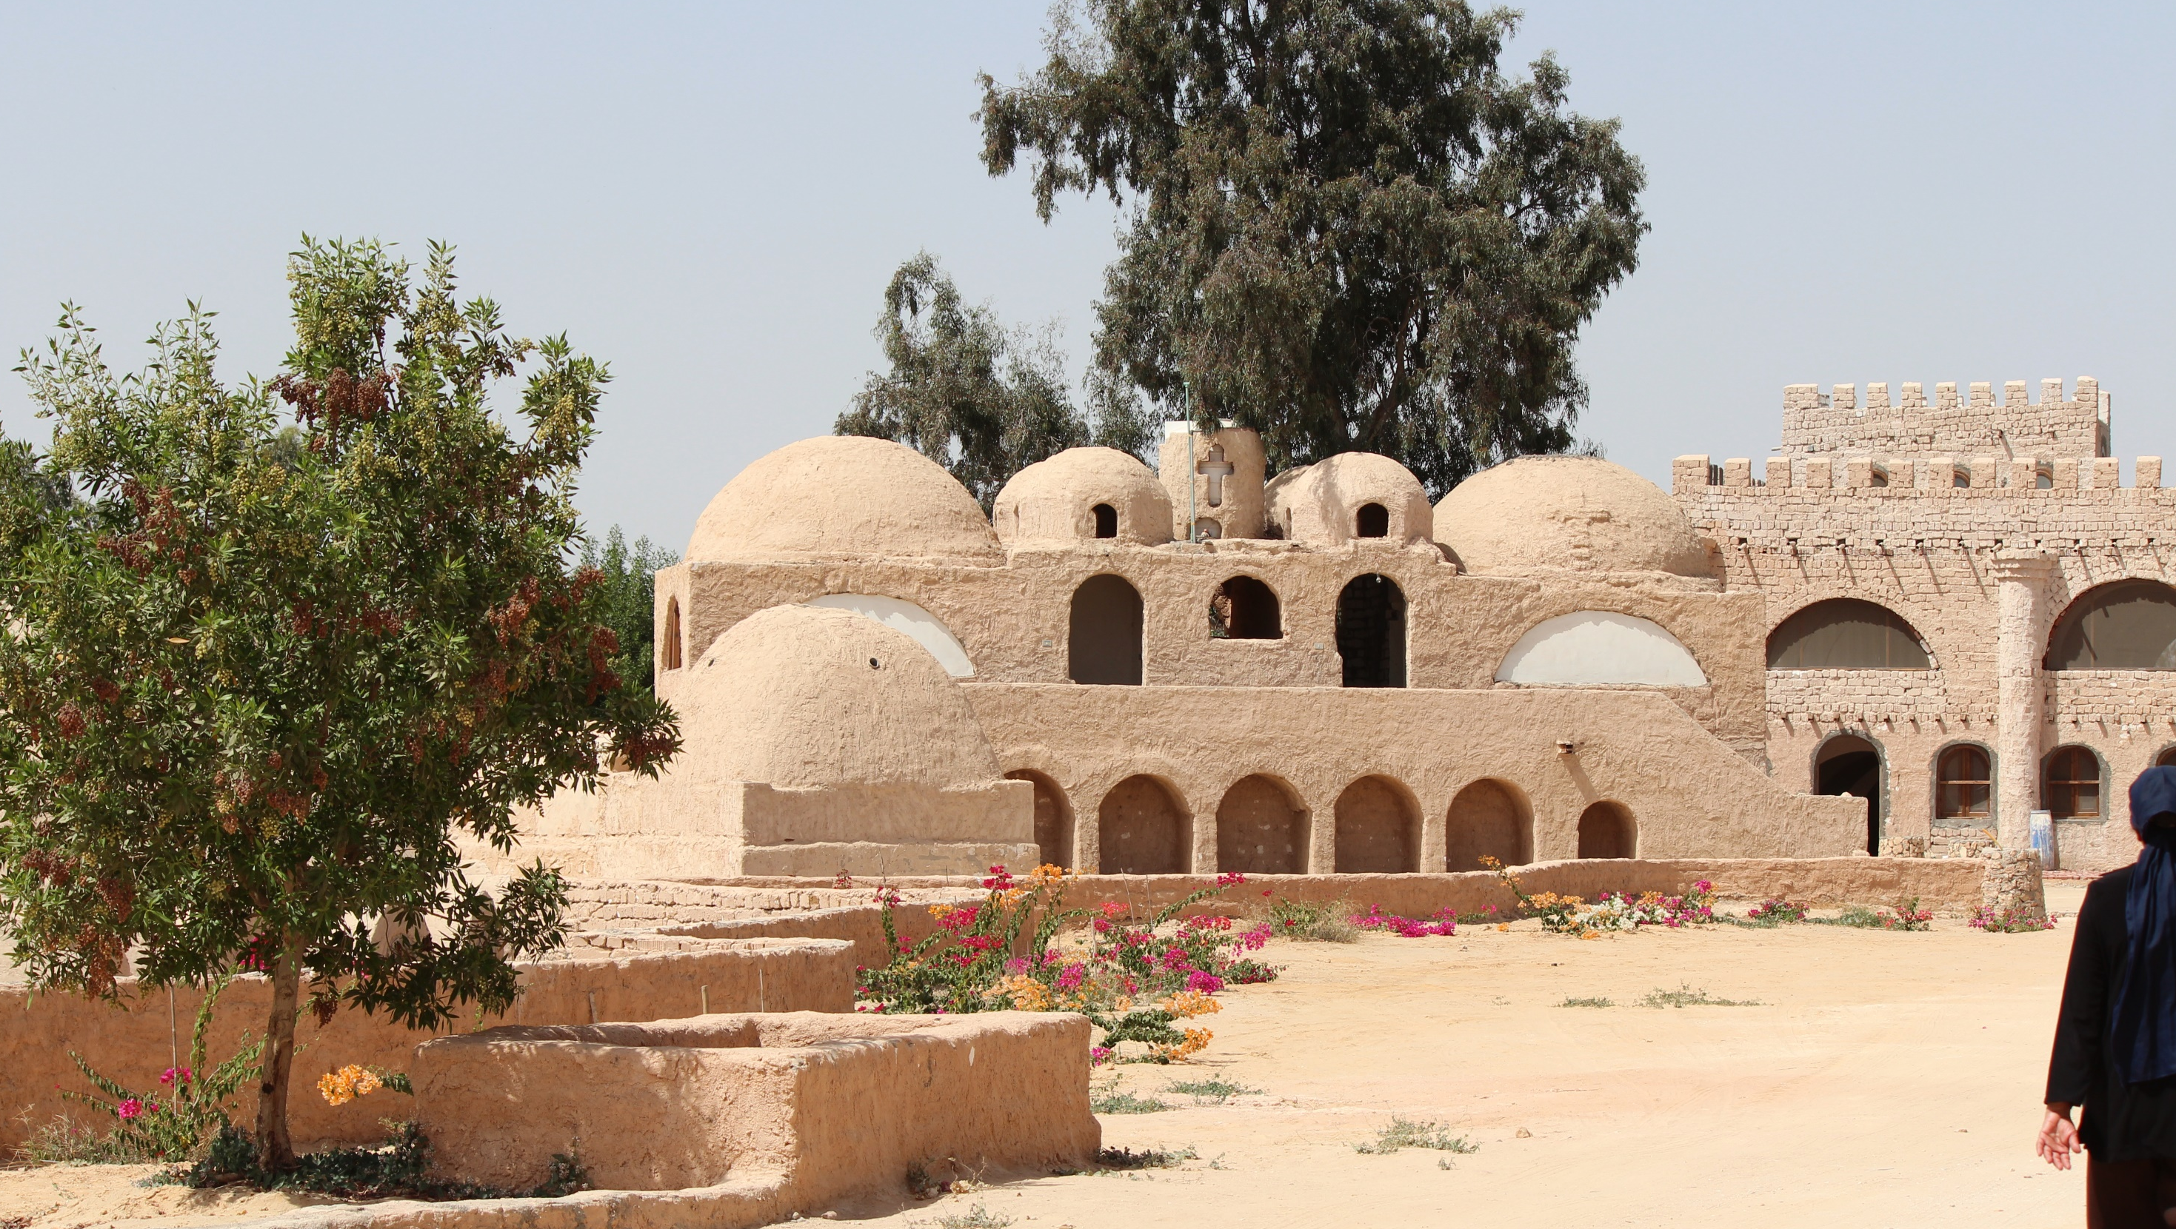
Misjonsavtale Midtøsten
Foto: Åslaug Ihle Thingnæs

Slide 2
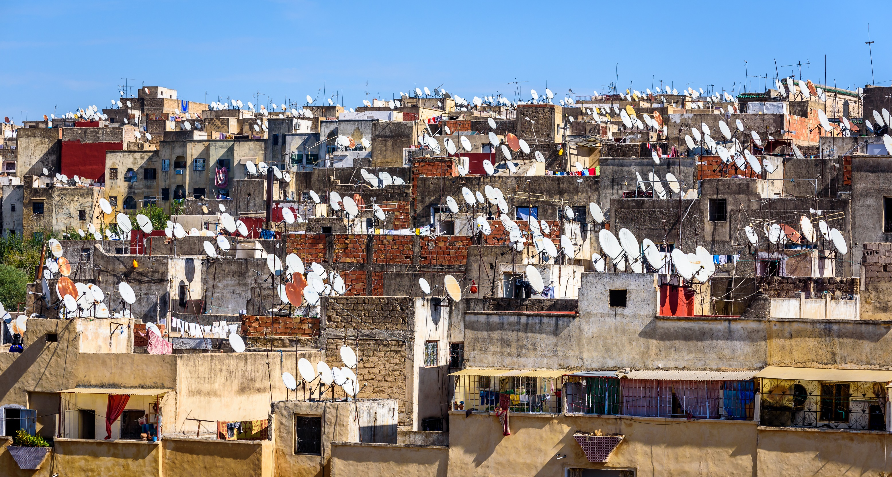
Arbeidet består
blant annet i:
Kampen mot vold i nære relasjoner
Situasjonen for forfulgte kristne
Kristent mediearbeid
Kvinners situasjon
Bibelspredning
Foto: SAT-7

Slide 3
Arbeidet består
blant annet i:
Kampen mot vold i nære relasjoner
Situasjonen for forfulgte kristne
Kristent mediearbeid
Kvinners situasjon
Bibelspredning
Foto: SAT-7

Slide 4
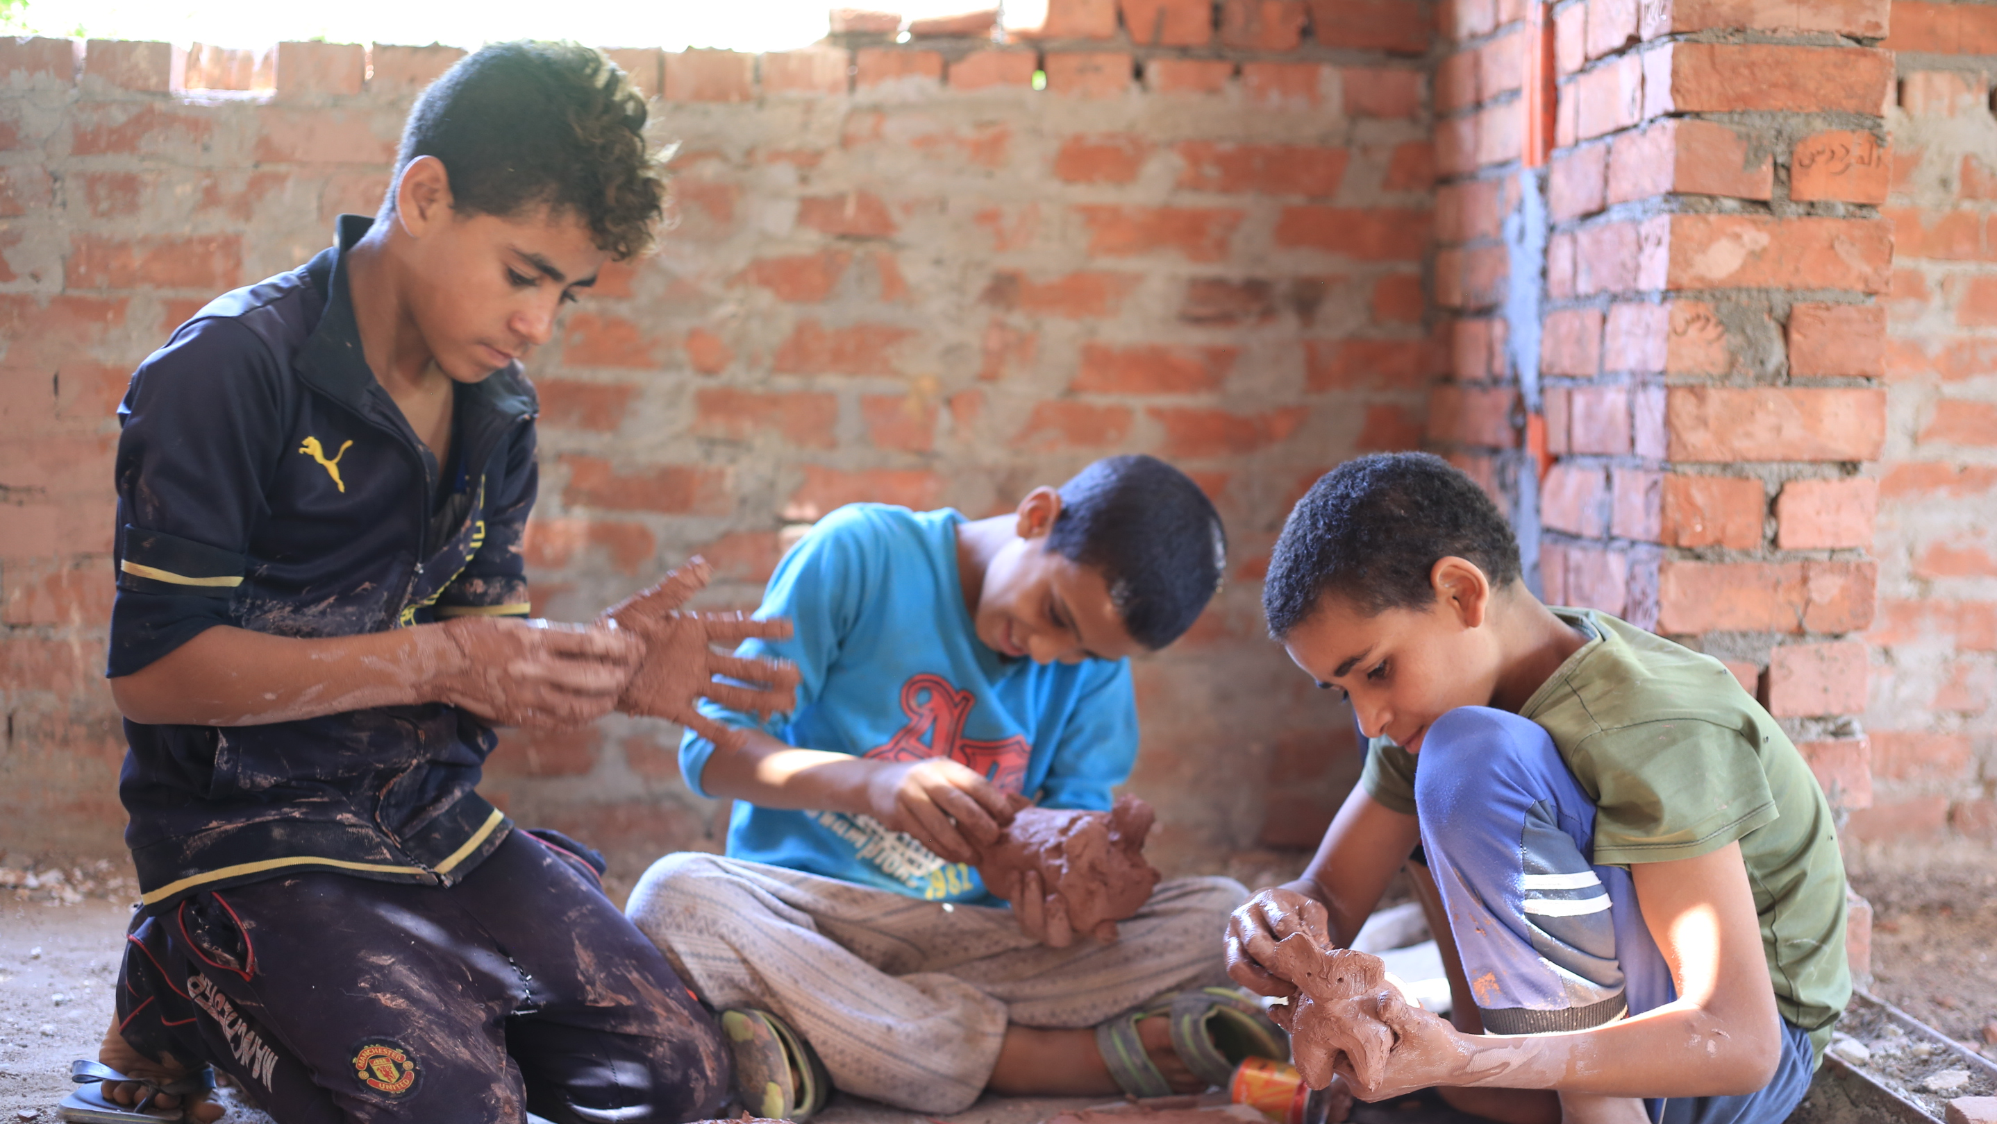
Gi håp
til den oppvoksende generasjon
i Egypt
Foto: NMS-info

Slide 5
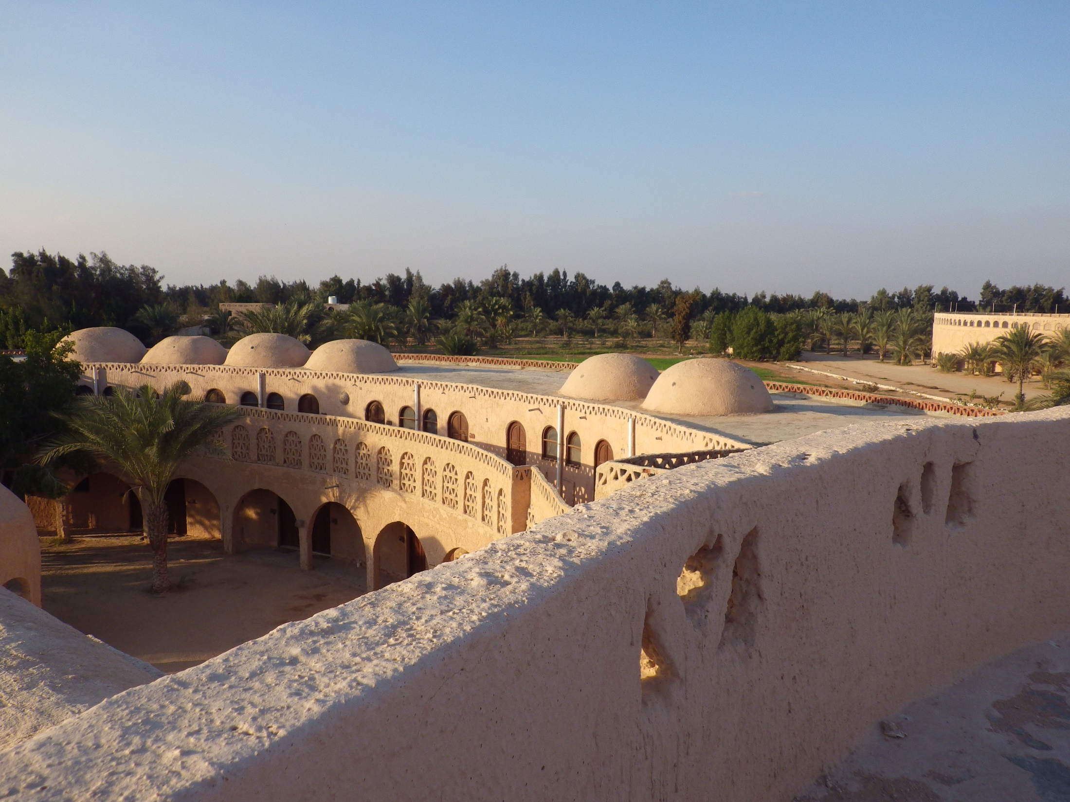
Cirka åtte mil fra Kairo, ut i ørkenen, ligger
Anafora.
Foto: Åslaug Ihle Thingnæs

Slide 6
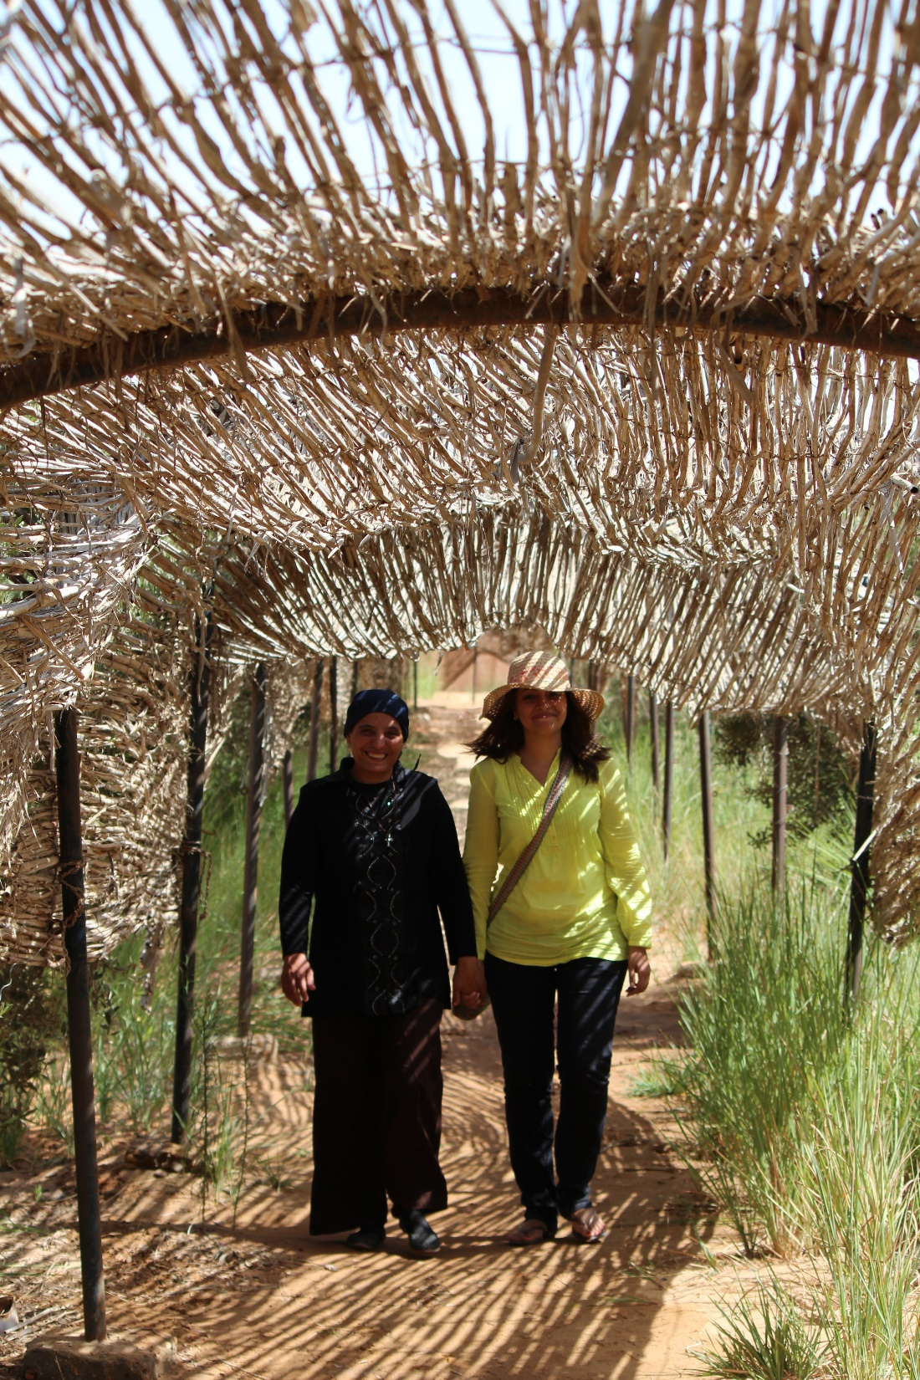
Anafora betyr «å løfte opp».
Foto: Åslaug Ihle Thingnæs

Slide 7
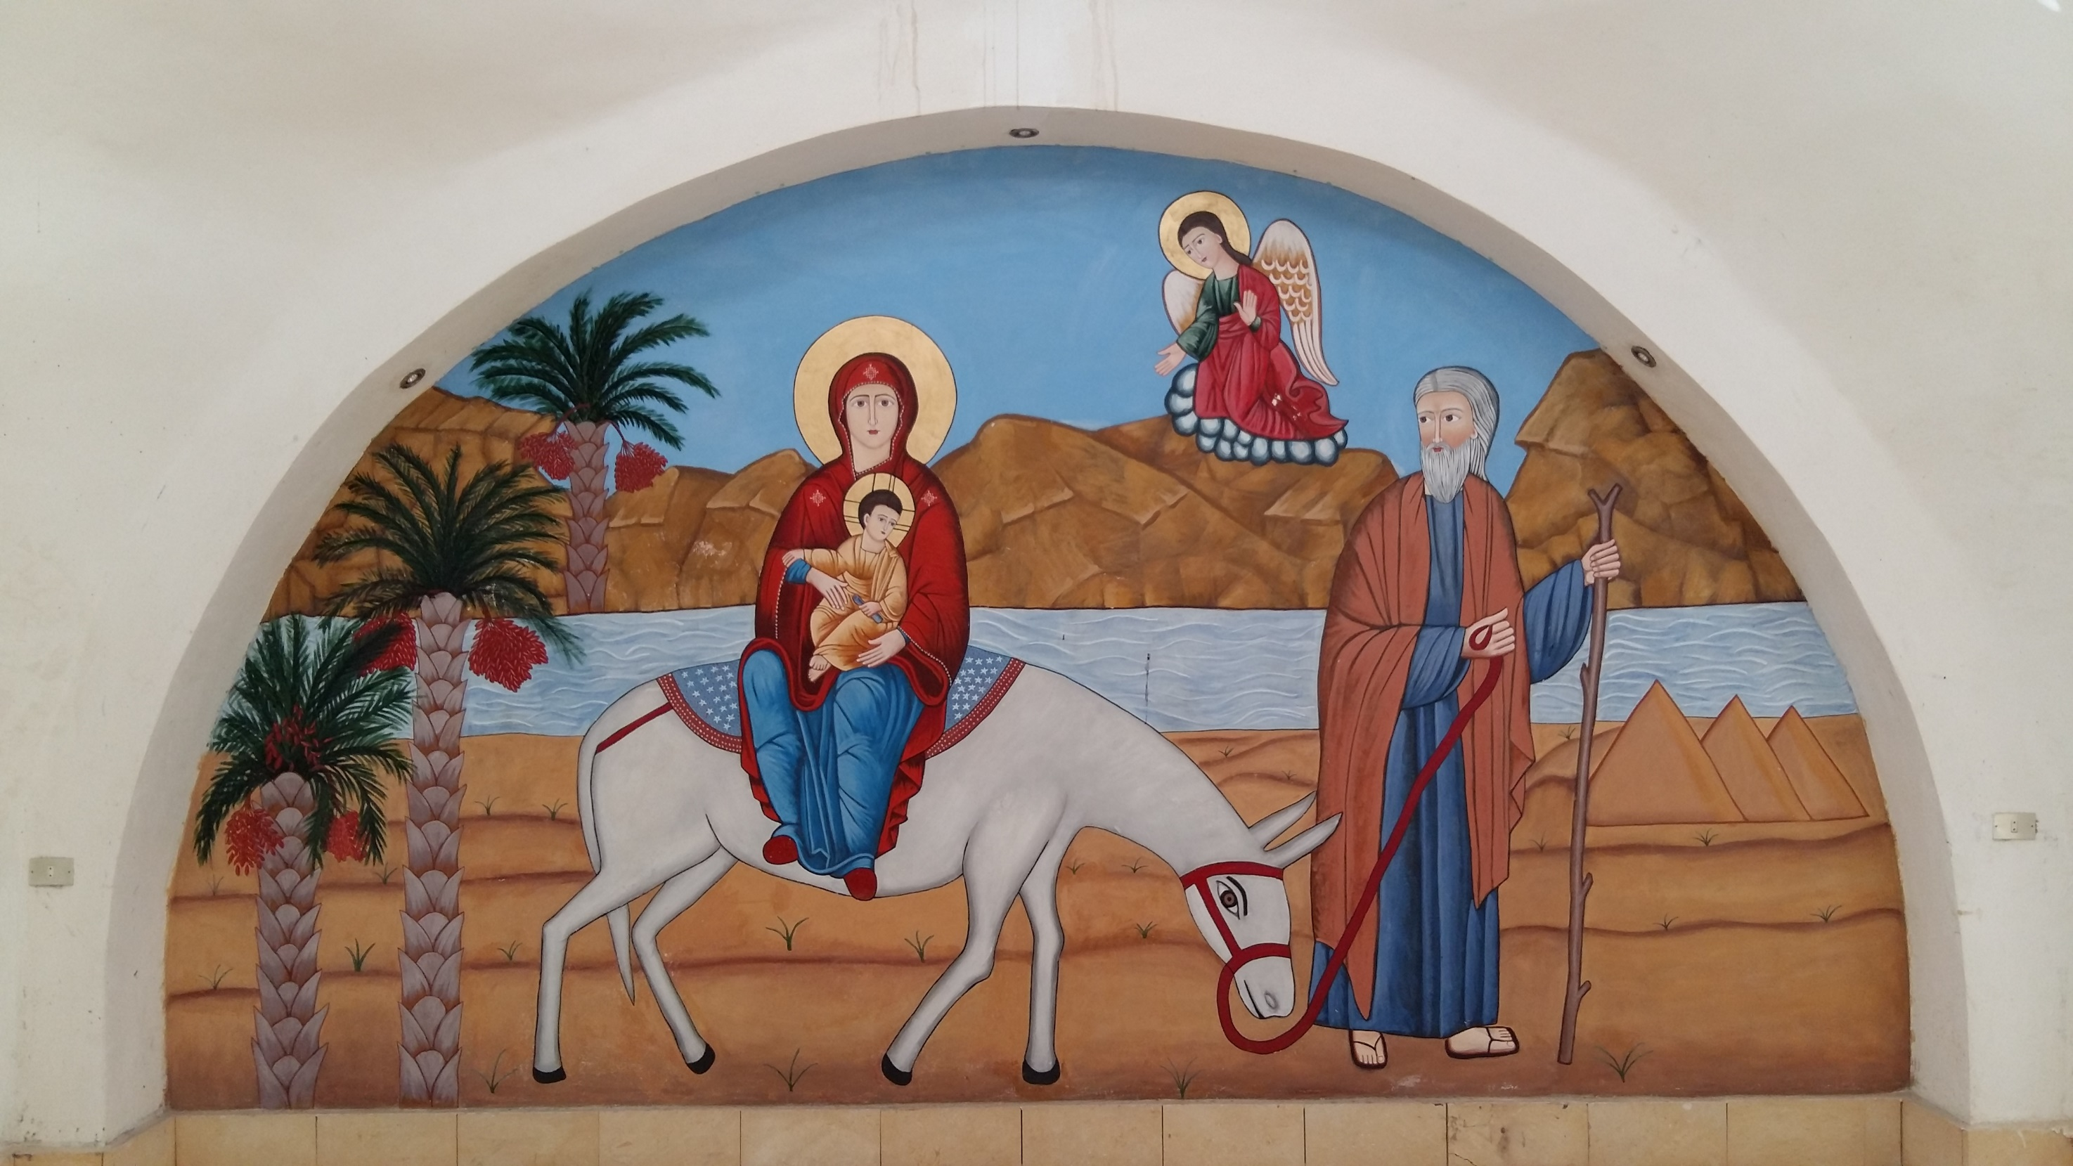
Arbeidet her handler både om menneske-rettigheter og en fordypet tro
Foto: Åslaug Ihle Thingnæs

Slide 8
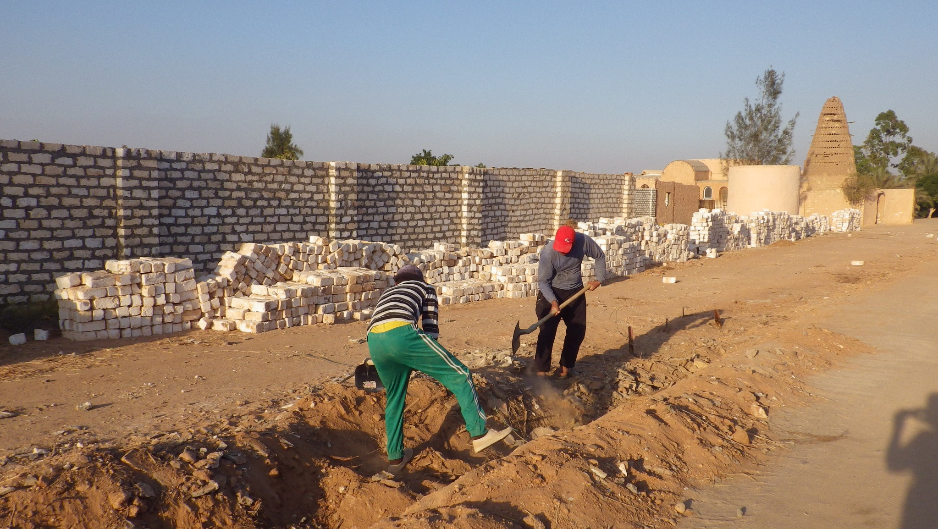
Her får mennesker mulighet til: Skolegang, arbeidspraksis, rettshjelp og traumebehandling
Foto: NMS-info

Slide 9
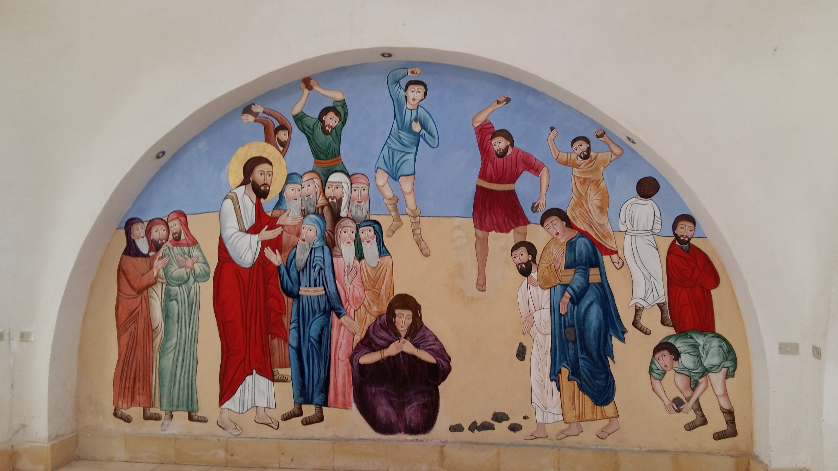
Slik Jesus reiste opp kvinnen de skriftlærde ville steine..
Foto: Åslaug Ihle Thingnæs

Slide 10
...slik gir Anafora kvinner egenverdi og tro på seg selv
Foto: Åslaug Ihle Thingnæs

Slide 11
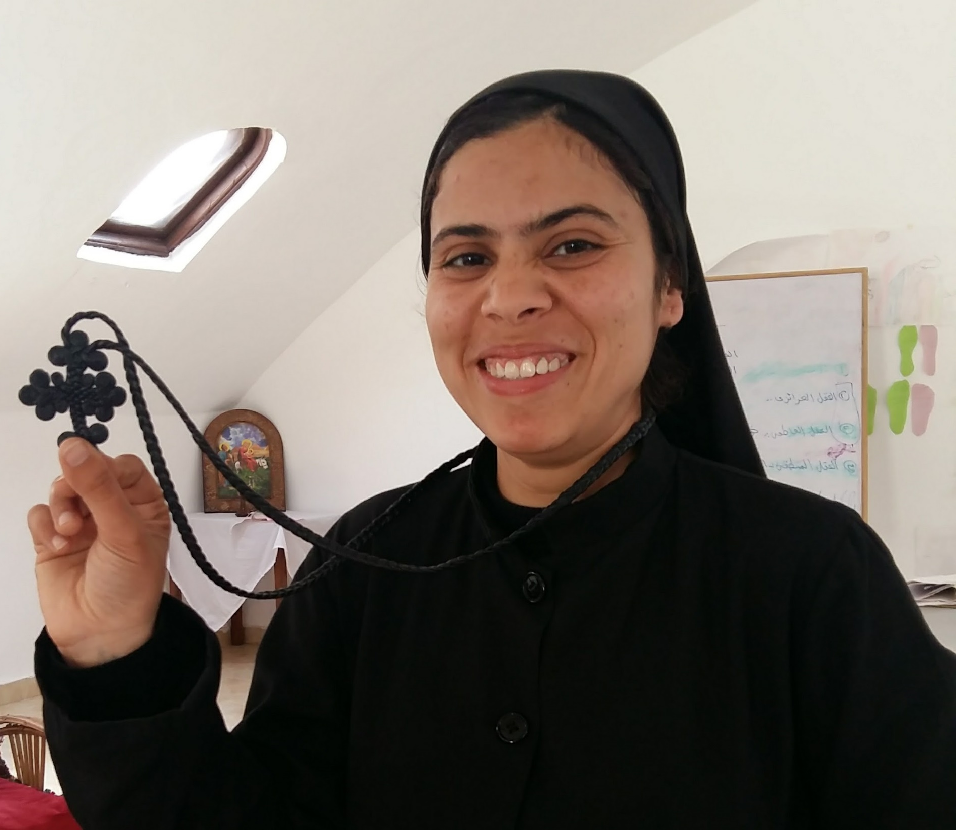
Søster Marina har ansvar for traume-behandlingen,
og sammen med andre fagfolk underviser hun
de unge kvinnene.
Foto: NMS-info

Slide 12
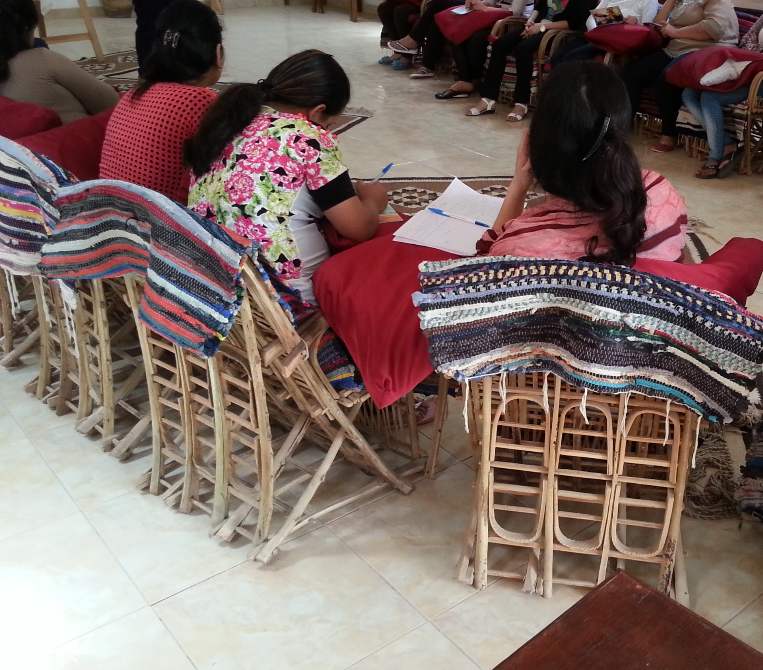
Undervisningen skjer både individuelt og i større og mindre grupper.
Foto: NMS-info

Slide 13
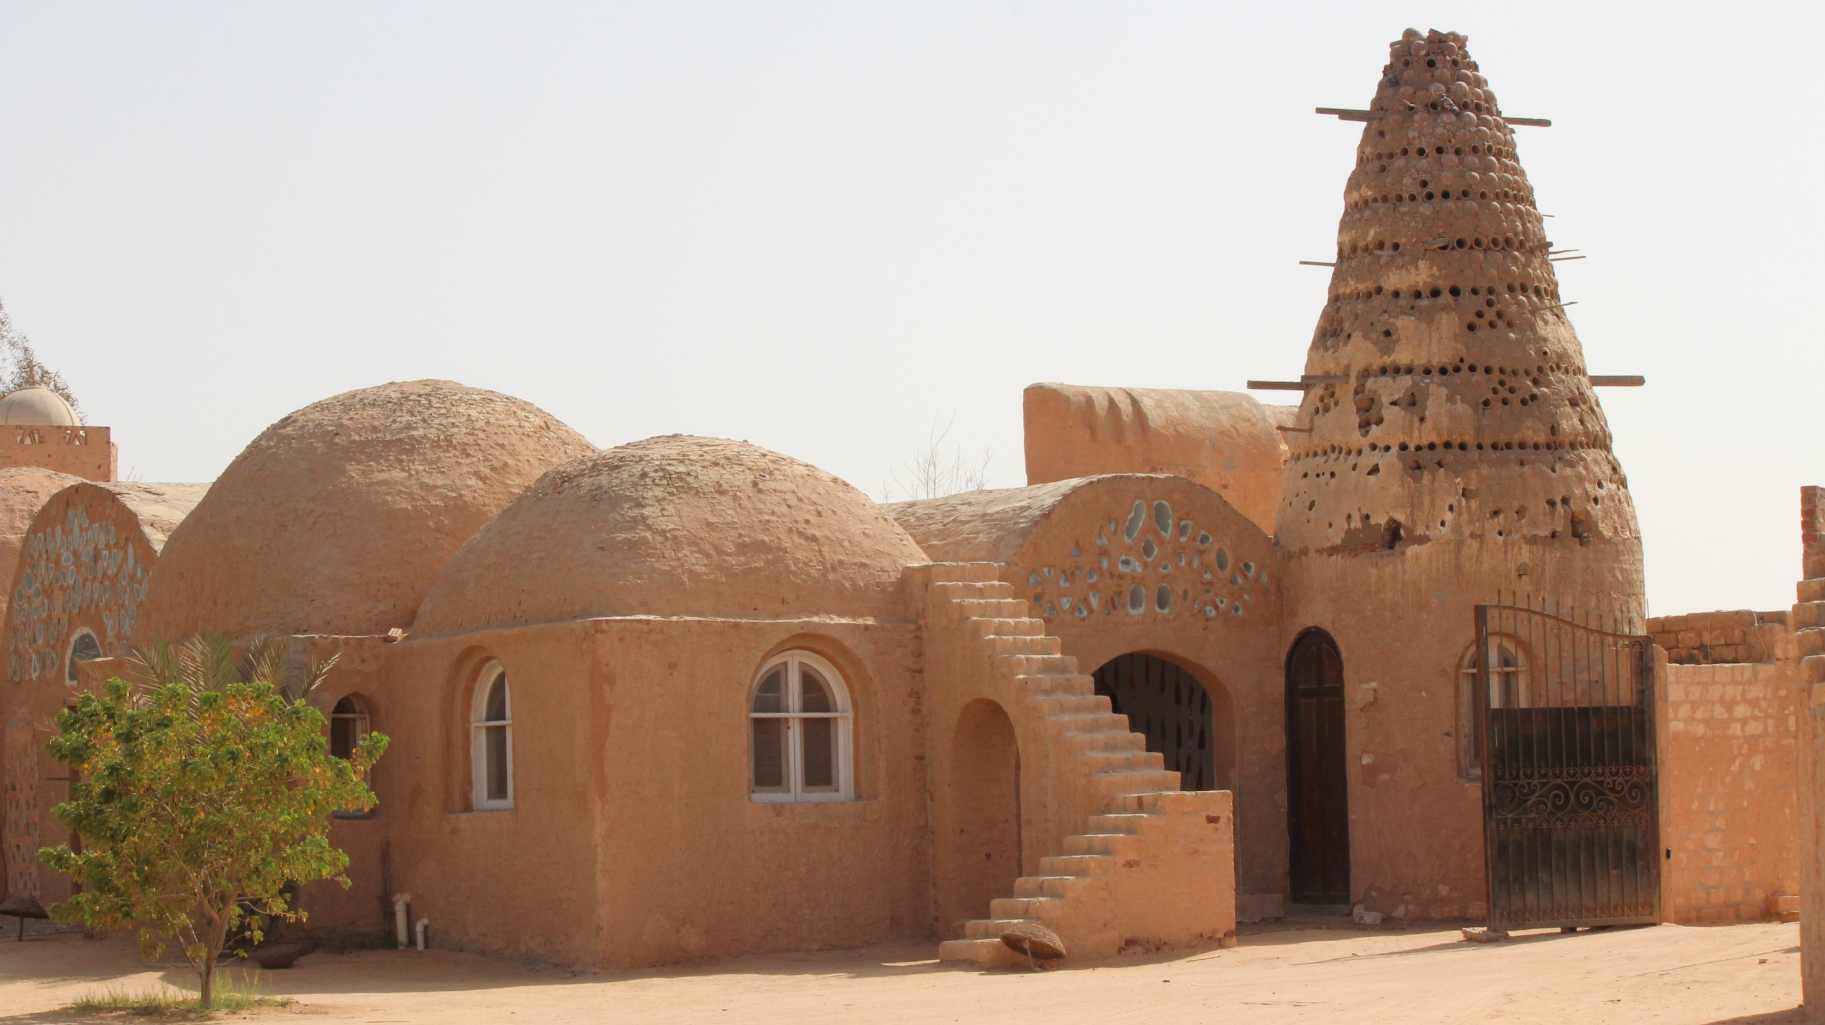
Sommerleir
på Anafora
Foto: Åslaug Ihle Thingnæs

Slide 14
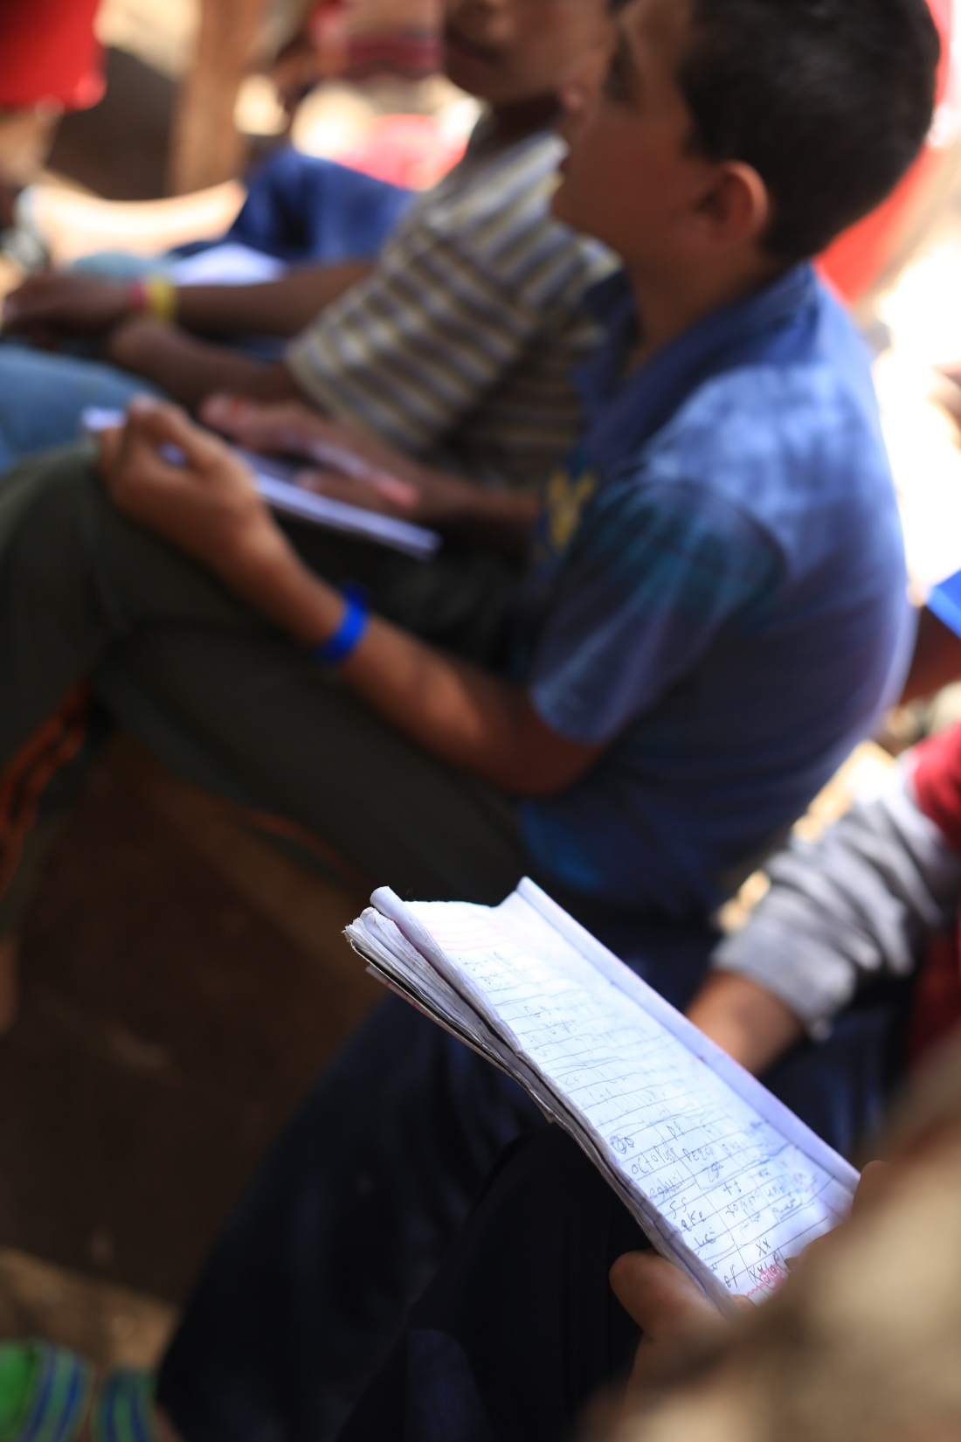
Helt fra de er barn blir mange gutter i Egypt tvunget til å ha sommerjobb hele sommeren, ofte under slaveliknende forhold.
Foto: NMS-info

Slide 15
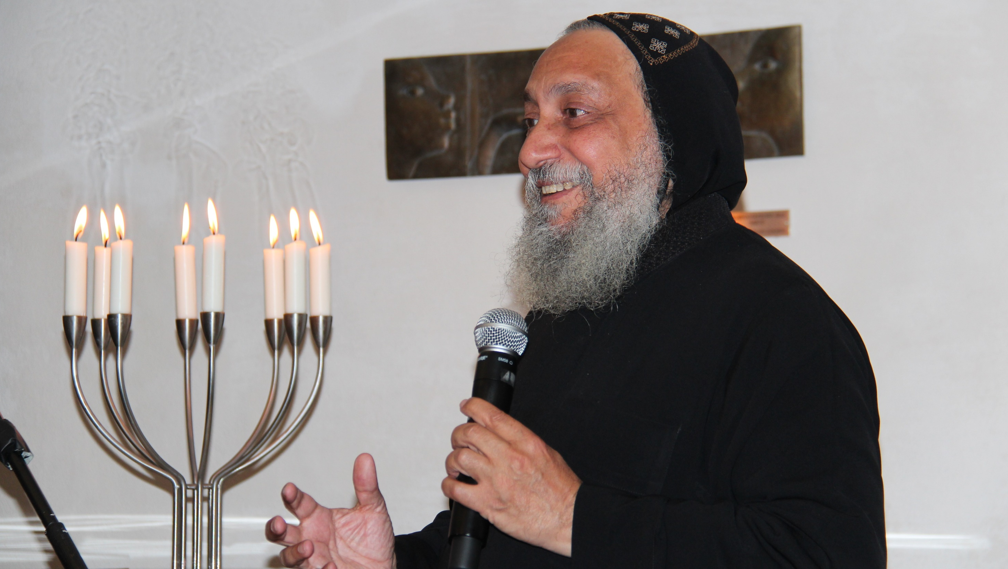
Dette ville biskop Thomas gjøre noe med
Foto: Åslaug Ihle Thingnæs

Slide 16
«Barn må få lov til å være barn, og vi må møte dem med
respekt»
- Biskop Thomas
Foto: Åslaug Ihle Thingnæs

Slide 17
Resultatet ble leir og sommerjobb på Anafora
Foto: Åslaug Ihle Thingnæs

Slide 18
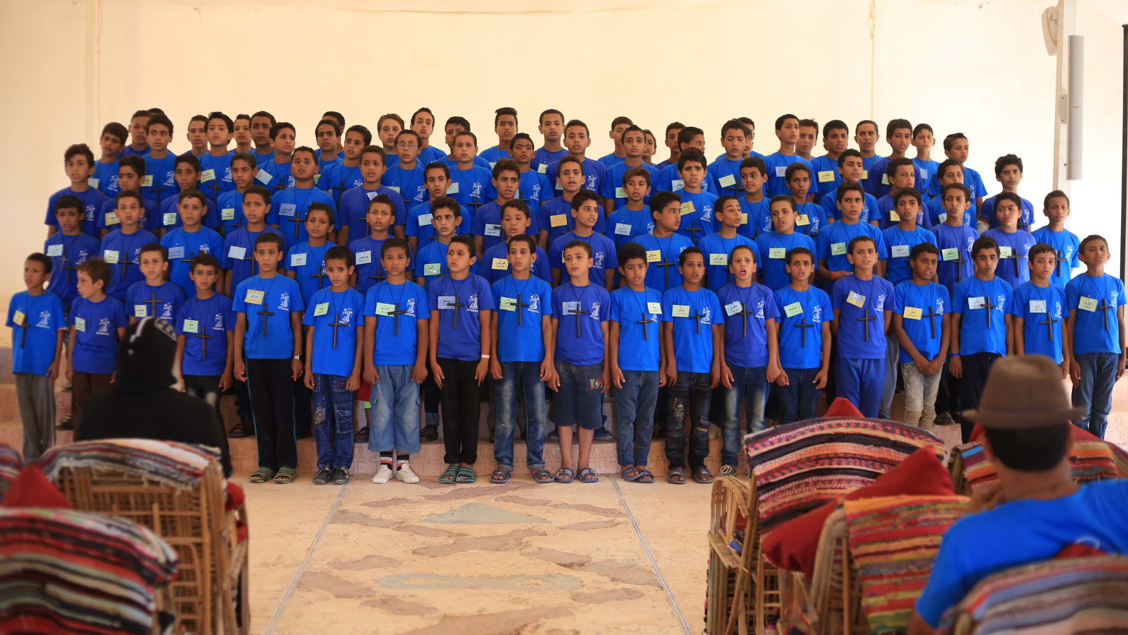
Nå samles et par hundre gutter i alderen 9-15 år hvert år til sommerleir
Foto: NMS-info

Slide 19
Deltakerne på leiren kommer fra svært fattige områder, mange av dem har opplevd å bli misbrukt
– både fysisk og følelsesmessig.

Slide 20
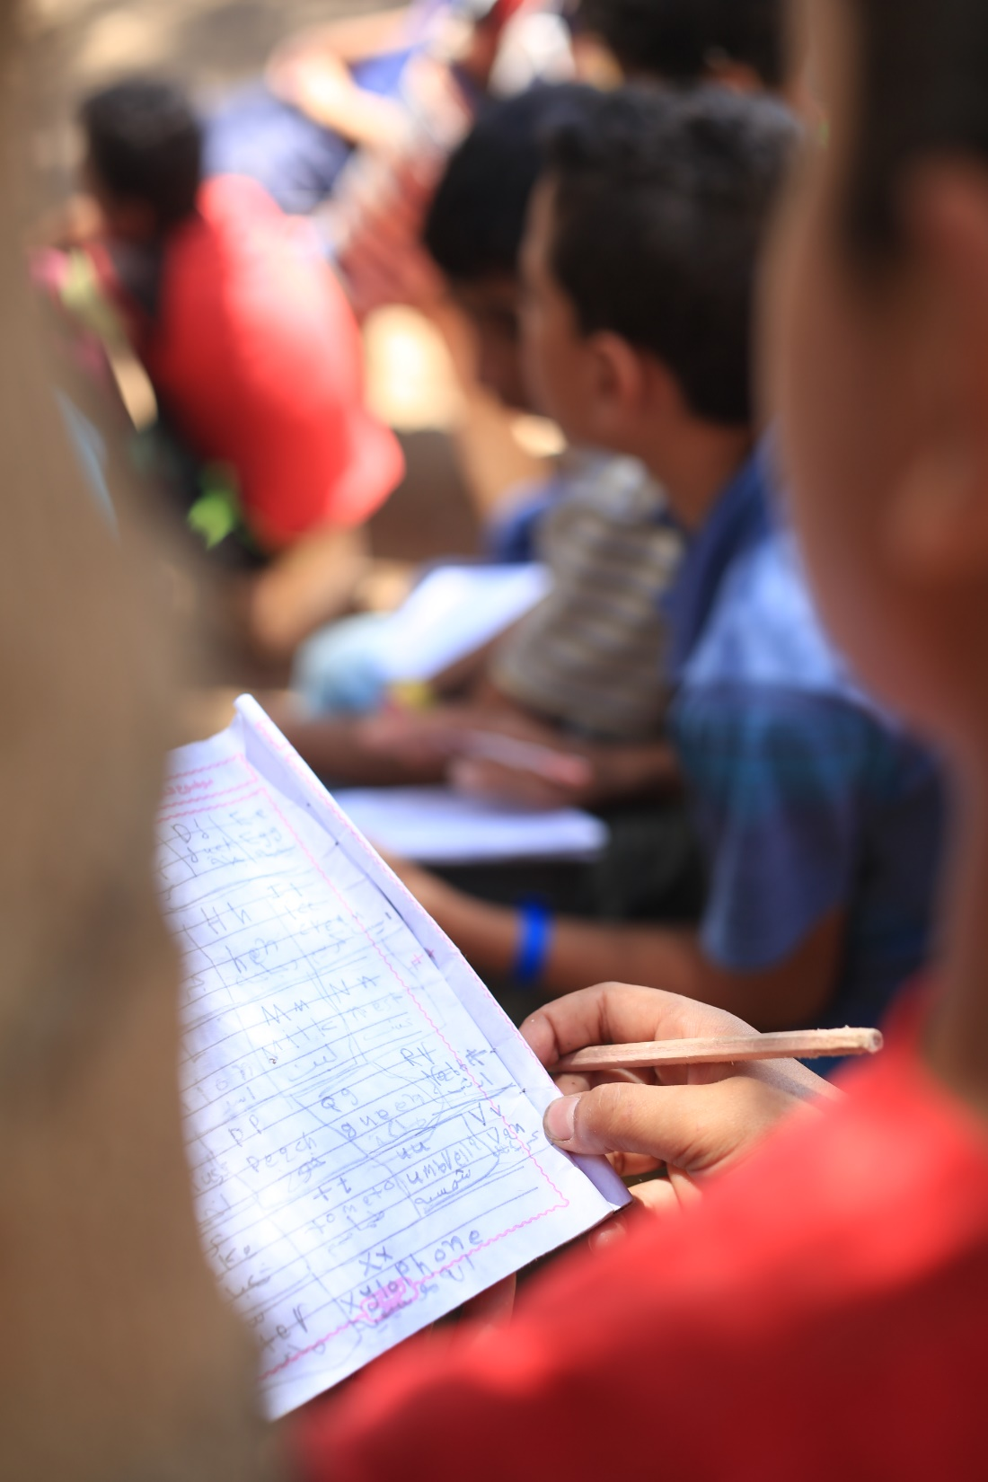
De fleste har også falt ut av skolen
Foto: NMS-info

Slide 21
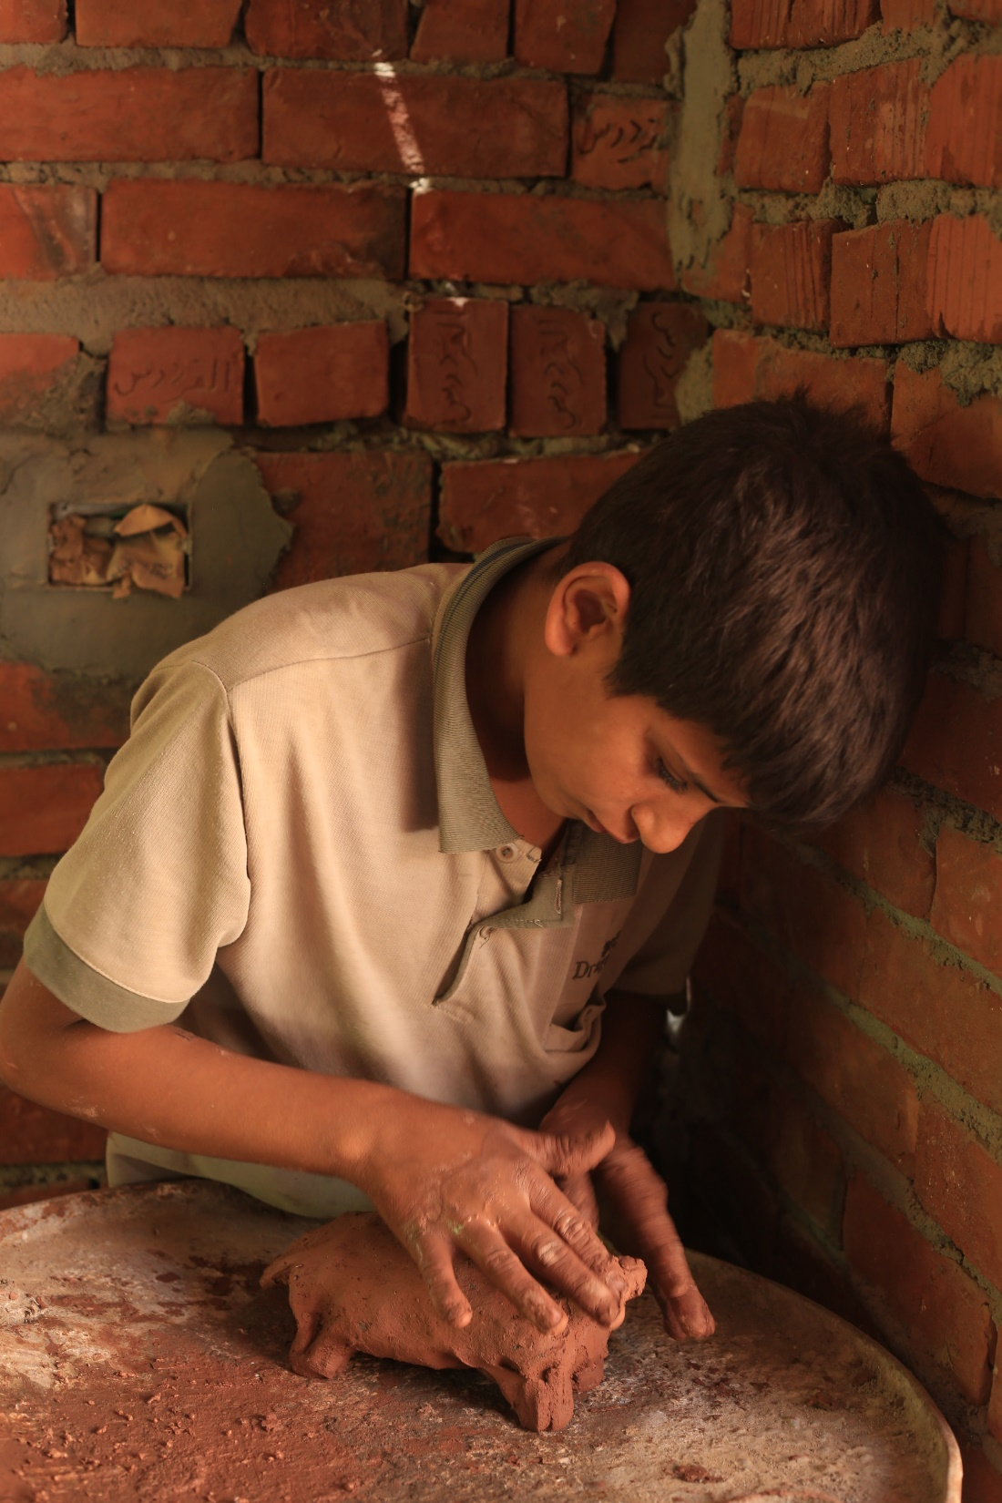
På leiren får
barna mye tid
til lek
og aktiviteter
Foto: NMS-info

Slide 22
De får undervisning i arabisk, matte
og engelsk
Foto: NMS-info

Slide 23
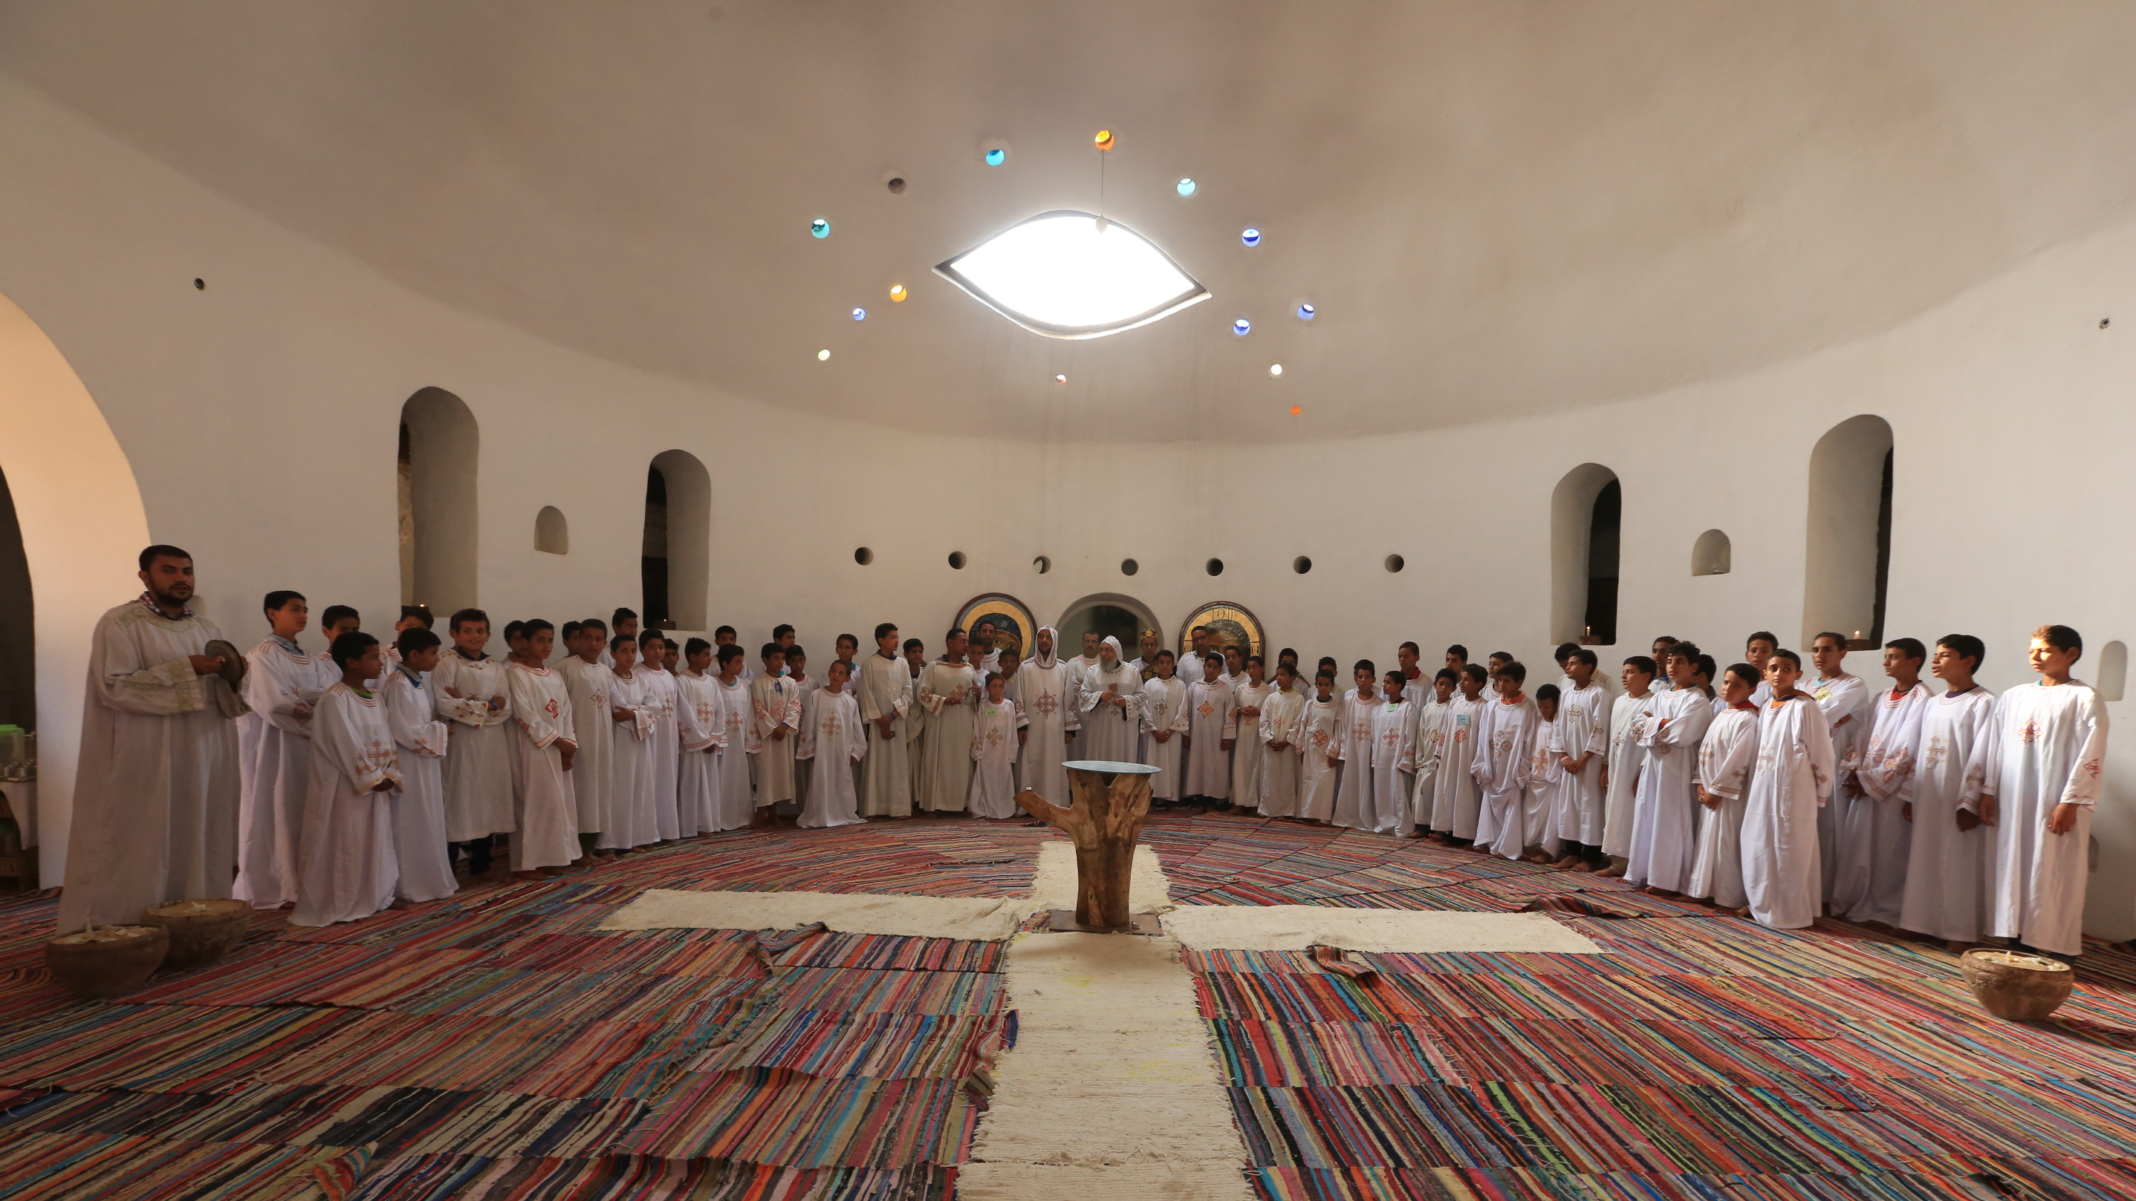
De får undervisning i kristen tro og nestekjærlighet
Foto: NMS-info

Slide 24
Ønsket er å gi guttene tilbake håpet og troen på seg selv.
Og at de skal finne tilbake til skolebenken og kirken sin.
Foto: NMS-info

Slide 25
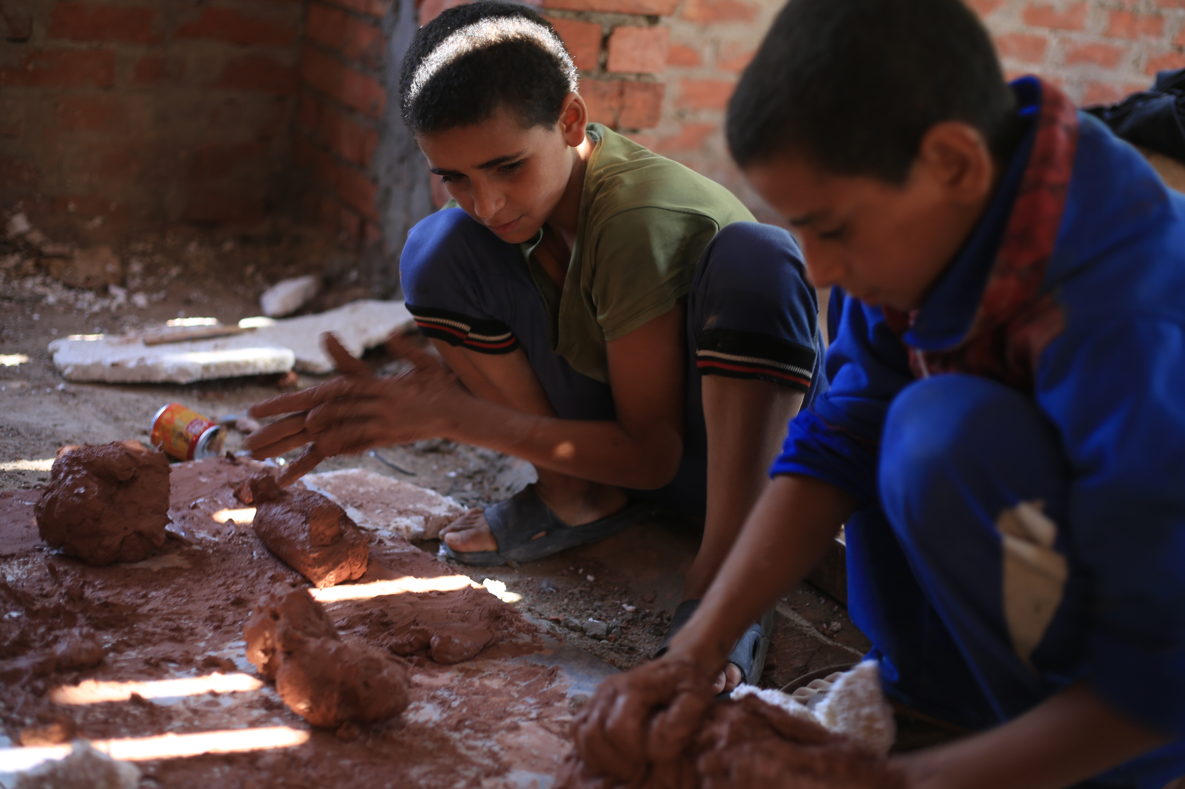
«Sommer-jobben» er å være på leir
Foto: NMS-info

Slide 26
Her får de lønn
som hjelper både dem selv og familiene deres
Foto: NMS-info
Notes:
«

Slide 27
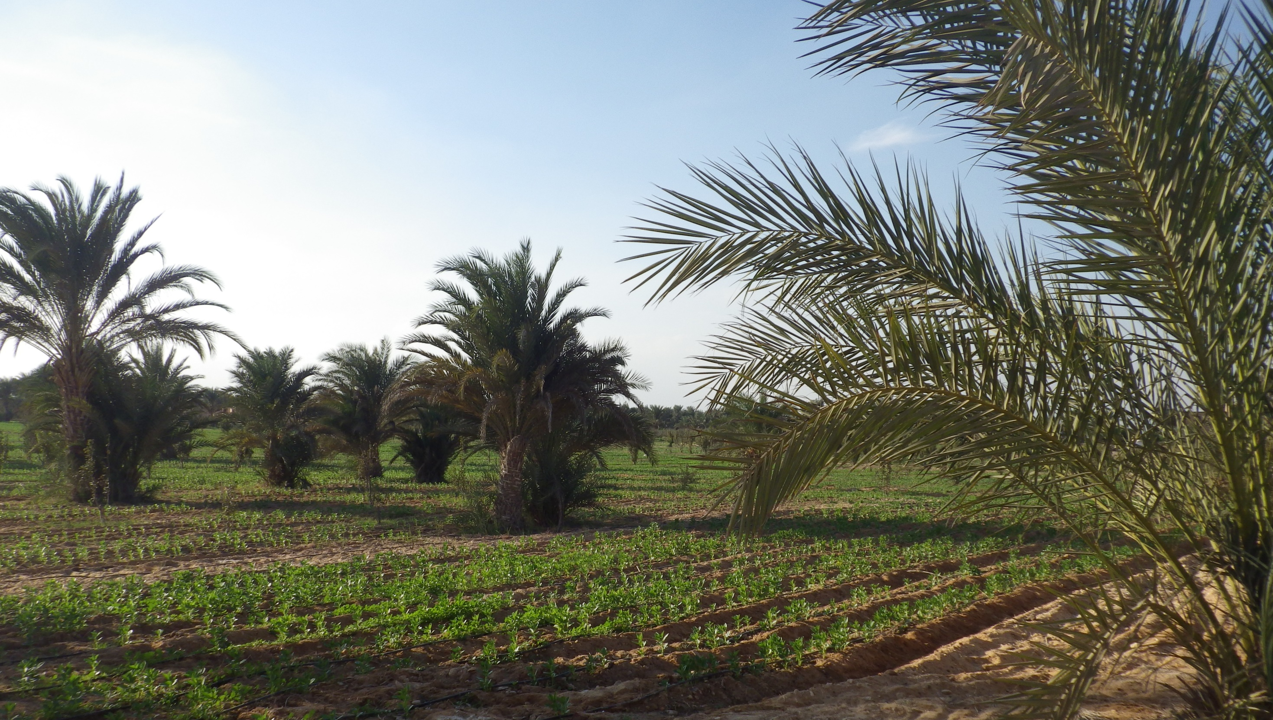
Ved å støtte arbeidet i Midtøsten er du blant annet med på å bidra til sommerleir på Anafora
Foto: NMS-info

Slide 28
Sammen
forandrer
vi verden
Foto: NMS-info

